Slide 1
웹포트폴리오
회원가입
메인화면
메인화면
게시판
사용자
쇼핑몰

Slide 2
게시판
글 쓰기
첨부파일 업로드
글 수정
비밀번호
글 삭제
첨부파일 다운로드
글 읽기
사용자
로그인
쇼핑몰
회원 가입
물품 검색
정보 수정
로그인
카트 담기
물품 구매
포트폴리오
포트폴리오
첨부파일 다운로드

Slide 3


search, read
write, update, delete
메인화면
정보 확인
유지, 보수
웹 포트폴리오
사용자
정보 확인
유지, 보수
관리자
회원 가입
회원가입
회원 조회
정보 수정
회원 관리
글 쓰기
게시판
글 삭제
유지, 보수
글 조회
구매
쇼핑몰
물품 관리
검색

Slide 4
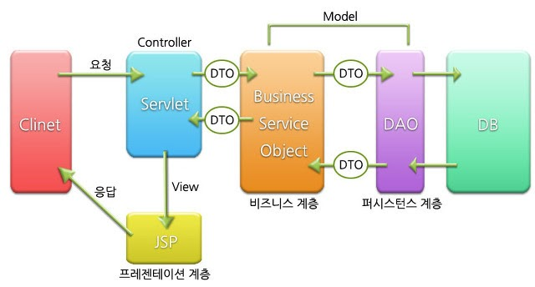

Slide 5
PortfolioIndex.jsp
BoardDataBean.java
login.jsp
Sevelet.java
MariaDB
MemberDataBean.java
Client
Index.jsp
list.jsp
ShoppingDataBean.java
ShoppingHome.jsp

Slide 6
PortfolioIndex.jsp
BoardDataBean.java
Adminpage.jsp
Sevelet.java
MariaDB
MemberDataBean.java
Manager
Index.jsp
list.jsp
ShoppingDataBean.java
ShoppingHome.jsp

Slide 7
Main
포트폴리오
로그인
게시판
쇼핑몰
소개
포트폴리오
연락처
회원가입
정보수정
로그아웃
글 쓰기
글 수정
글 삭제
물품 검색
카트 담기
물품 구매

Slide 8
포트폴리오
로그인
사용자
정보수정
관리자
포트폴리오
로그인
정보수정
글 쓰기
사용자
글쓰기
글 수정
게시판
글수정
글 삭제
글삭제
물품검색
글쓰기
카트담기
쇼핑몰
글수정
물품구매
글삭제
물품관리
회원관리

Slide 9
Logo
1
4
5
탭
로그인
포트폴리오
게시판
2
Page Name
6
개발자 정보
3
현재 시각
7
8
개발자

Slide 10
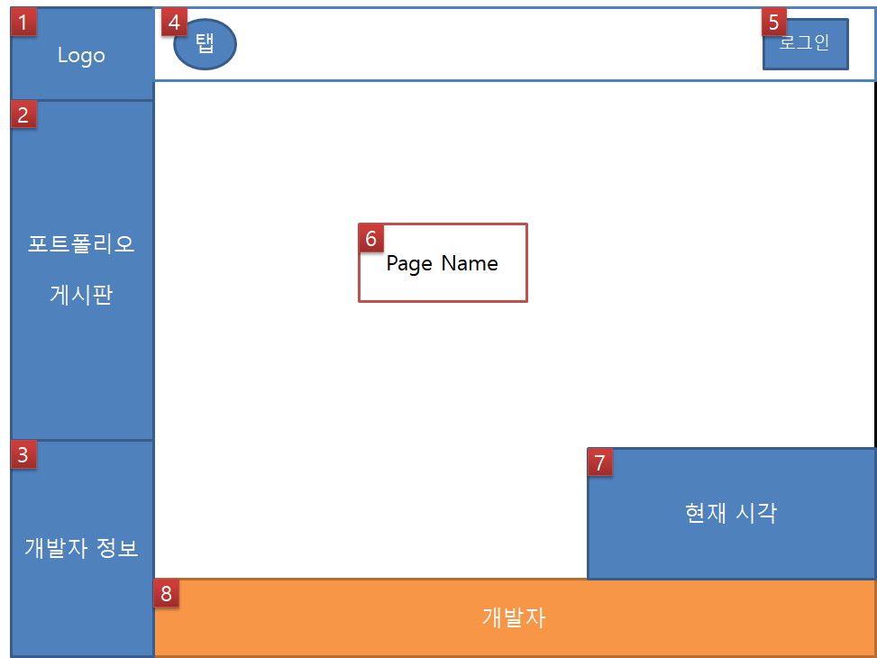
번호 | Description
1 | 시스템 로고
2 | 다음페이지 이동
3 | 개발자 정보
4 | 메뉴 버튼
5 | 로그인 버튼
6 | 페이지 닉네임
7 | 현재 시각(한국기준)
8 | 개발자

Slide 11
개발자 이름
1
3
로고
7
Home Page
Index
About
Portfolio
Contact
2
4
사진
8
5
첨부파일1
9
6
개발자 정보
10

Slide 12
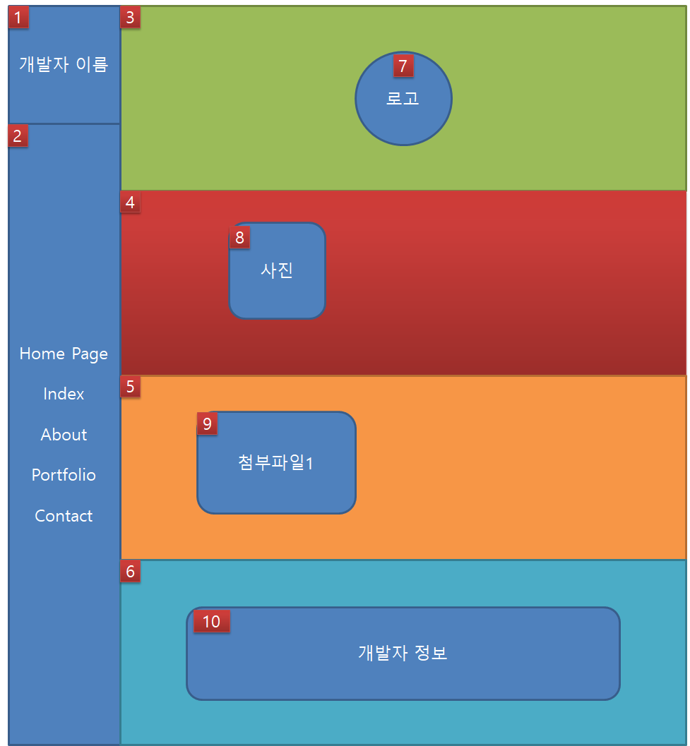
번호 | Description
1 | 개발자 이름
2 | 각 구역 이동 태그
3 | Index 구역
4 | About 구역
5 | Portfolio 구역
6 | Contact 구역
7 | 페이지 로고
8 | 개발자 사진
9 | 포트폴리오 관련 파일 첨부 및 설명
10 | 개발자 연락처 정보

Slide 13
ID
1
2
PW
3
로그인
회원가입
4

Slide 14
1
ID
PW
2
3
로그인
회원가입
4
5
홈

Slide 15
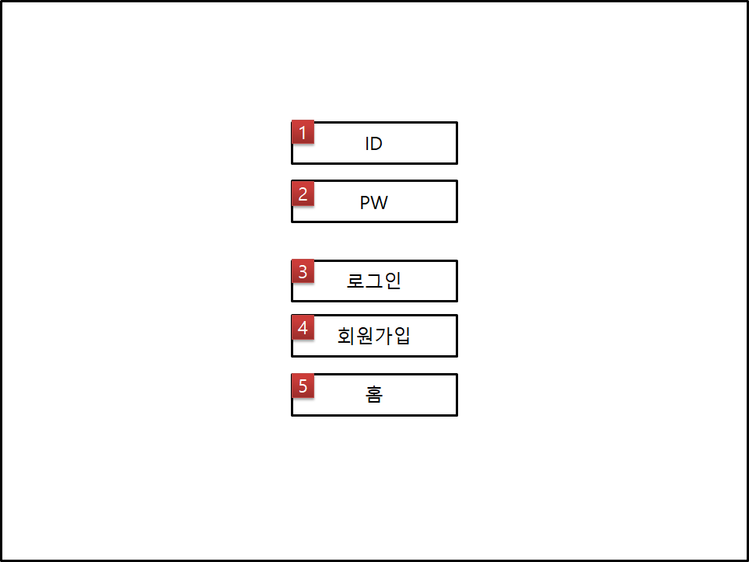
번호 | Description
1 | ID 입력란
2 | PW 입력란
3 | 로그인 버튼
4 | 회원가입 버튼
5 | 홈 버튼

Slide 16
ID
1
PW
2
Name
3
4
Email
5
Address
6
7
취소
가입

Slide 17
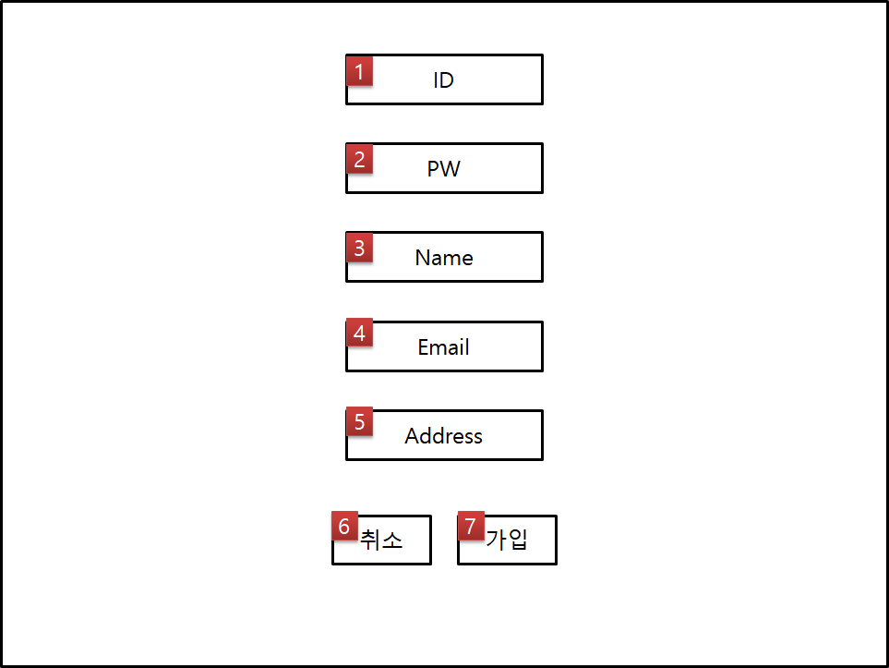
번호 | Description
1 | 아이디 입력란
2 | 비밀번호 입력란
3 | 이름 입력란
4 | 이메일 입력란
5 | 주소 입력란
6 | 취소 버튼

Slide 18
Logo
1
4
5
탭
Id님 로그인 하셨습니다
포트폴리오
게시판
2
Page Name
6
개발자 정보
3
현재 시각
7
8
개발자

Slide 19
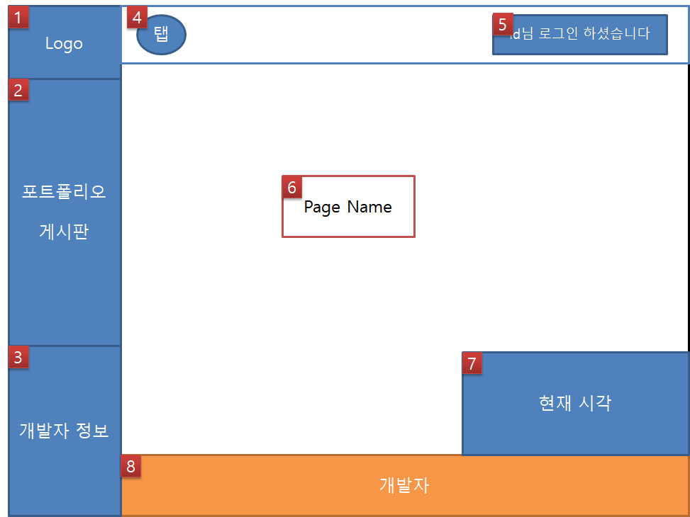
번호 | Description
1 | 시스템 로고
2 | 다음페이지 이동
3 | 개발자 정보
4 | 메뉴 버튼
5 | 로그인 정보
6 | 페이지 닉네임
7 | 현재 시각(한국기준)
8 | 개발자

Slide 20

1
글 목록(전체글 : )
2
글 쓰기
3
4
번호 | 제목 | 작성자 | 작성일 | 조회수
5
이전
6
다음
7
목록 번호

Slide 21
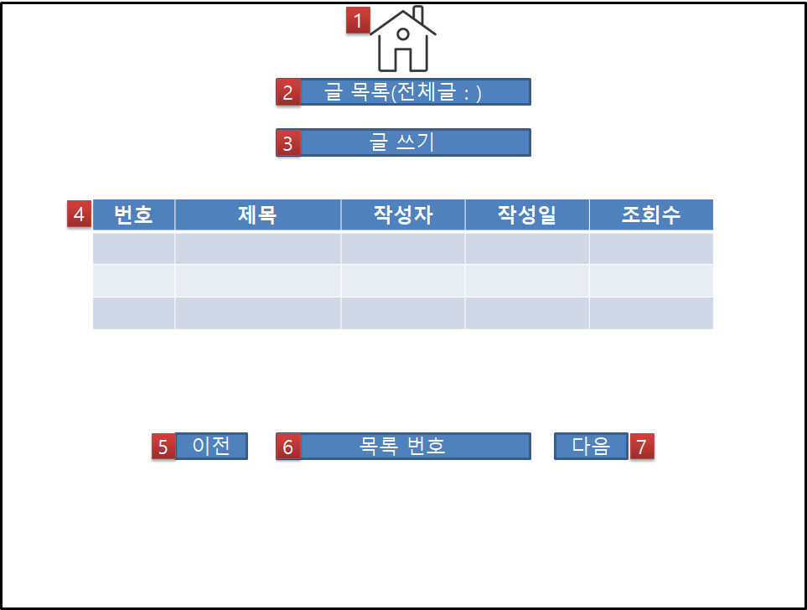
번호 | Description
1 | 메인 화면 이동
2 | 글쓰기 버튼
3 | 전체 글 수
4 | 글 목록
5 | 이전 목록
6 | 목록 번호
7 | 다음 목록

Slide 22
제목
1
작성자
2
이메일
3
내용
4
첨부파일
5
비밀번호
6
작성완료
7

Slide 23
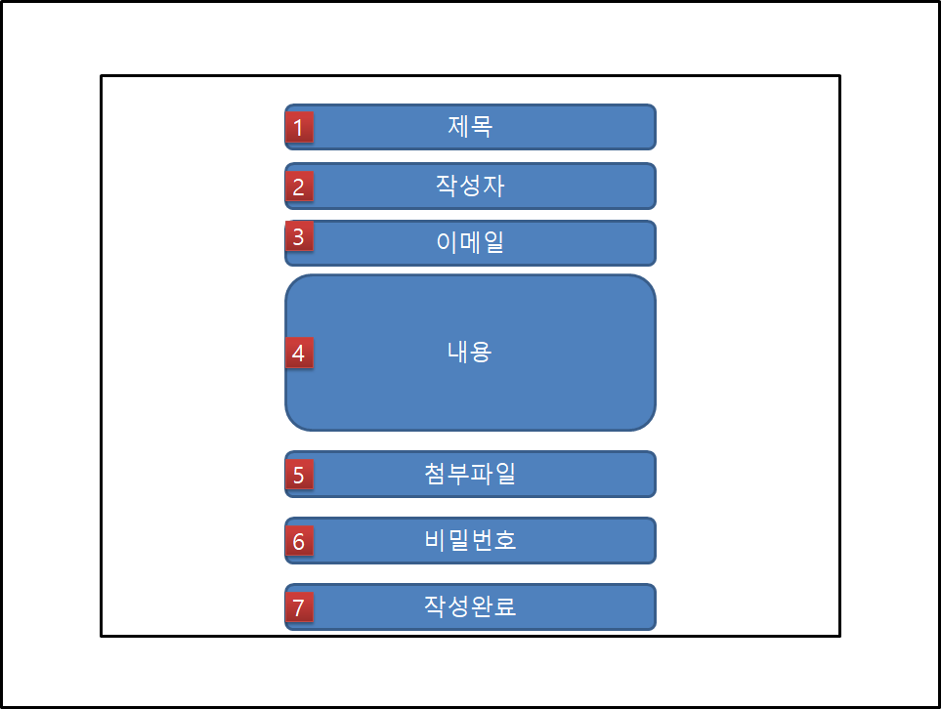
번호 | Description
1 | 제목 입력란
2 | 작성자 입력란
3 | 이메일 입력란
4 | 내용 입력란
5 | 첨부파일
6 | 비밀번호 입력란
7 | 작성완료 벼튼

Slide 24
제목
1
작성자
2
이메일
3
내용
4
첨부파일
5
6
글 수정
7
글 삭제
8
답글쓰기
9
글 목록

Slide 25
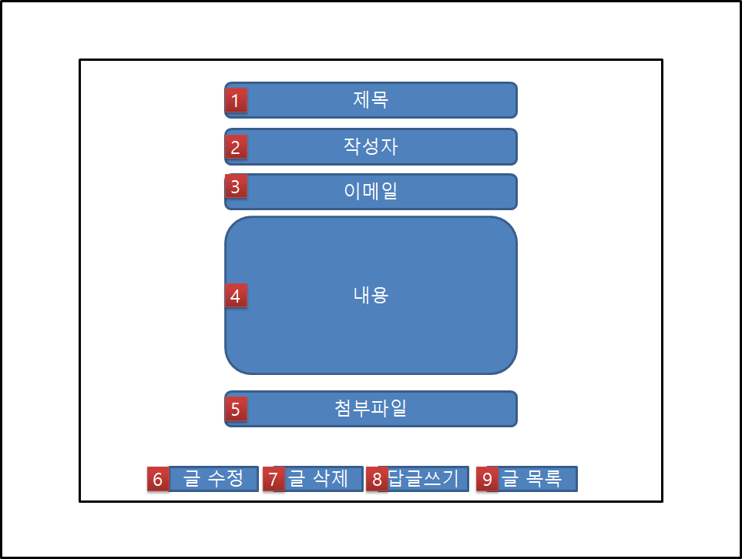
번호 | Description
1 | 제목
2 | 작성자
3 | 이메일
4 | 내용
5 | 첨부파일
6 | 글 수정 버튼
7 | 글 삭제 버튼
8 | 답글 쓰기 버튼
9 | 글 목록 버튼

Slide 26
제목
1
작성자
2
이메일
3
내용
4
첨부파일
5
비밀번호
6
7
8
수정 완료
취소

Slide 27
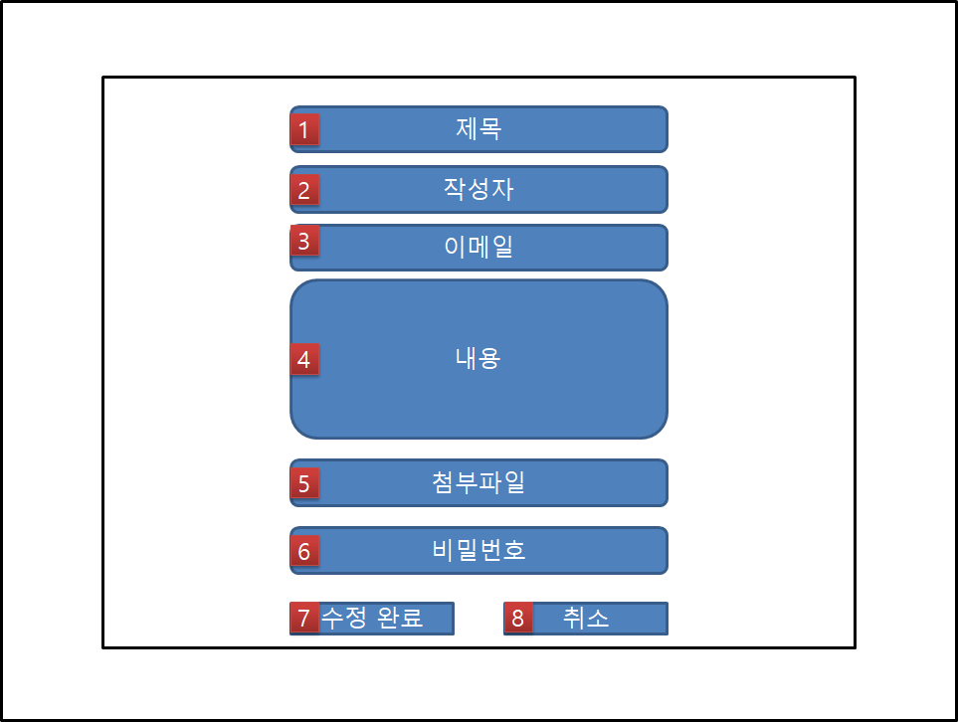
번호 | Description
1 | 제목 입력란
2 | 작성자 입력란
3 | 이메일 입력란
4 | 내용 입력란
5 | 첨부파일
6 | 비밀번호 입력란
7 | 수정 완료 버튼
8 | 취소 버튼

Slide 28
비밀번호
1
2
3
삭제
취소

Slide 29
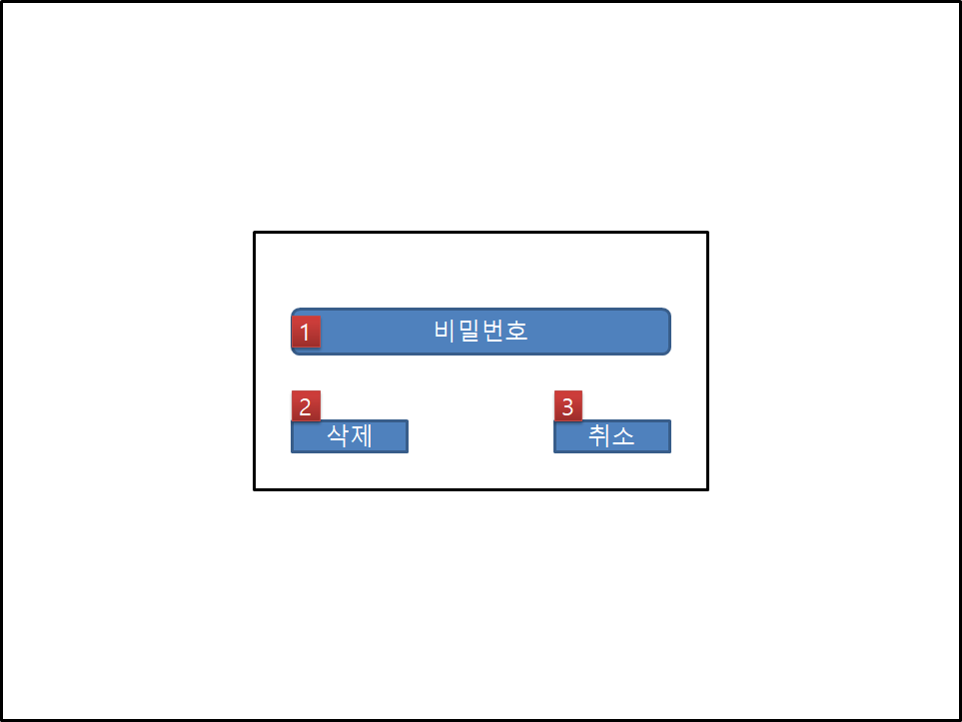
번호 | Description
1 | 비밀번호 입력란
2 | 삭제 버튼
3 | 취소 버튼

Slide 30
1
Logo
3
전체 목록 보기
4
ID
5
6
PW
로그인
전체 목록
분류
2
리스트
7
이미지 | 제목
 | 출판사
 | 저자
 | 가격

Slide 31
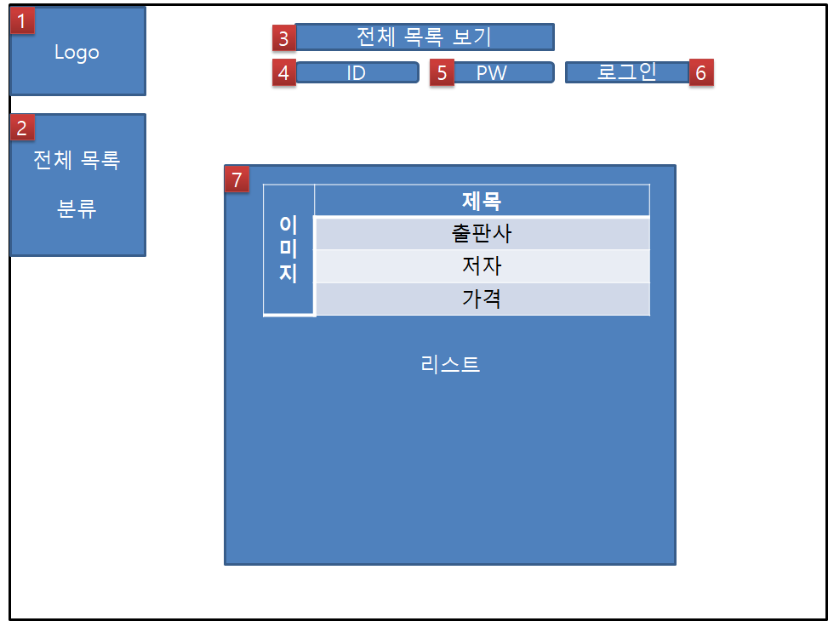
번호 | Description
1 | 쇼핑몰 로고
2 | 물품 분류 태그
3 | 전체 목록 보기
4 | ID 입력란
5 | PW 입력란
6 | 로그인 버튼
7 | 새 물품 목록

